Slide 1
Postsekundäre und tertiäre Bildung in Österreich
Miluše Krouželová

Slide 2
Zugang zum Studium
Abschluss einer allgemein bildender höherer Schulen (AHS) mit Reifeprüfung
Abschluss einer berufsbildende höhere Schule (BHS) oder eines Aufbaulehrgangs mit Reife- und Diplomprüfung
Ablegung der Berufsreifeprüfung: für Absolventen einer berufsbildenden mittleren Schule, Krankenpflegeschule oder eines Lehrbetriebs
Studienberechtigungsprüfung - qualifiziert allerdings nur für ein Studium eines bestimmten Fachbereichs.
Die meisten Studiengänge in Österreich sind ohne Aufnahmeverfahren zugänglich, aufgrund des großen Andrangs können jedoch zusätzliche Aufnahmeregelungen festgelegt werden.
Die Studien an Universitäten der Künste setzen jedenfalls die erfolgreiche Ablegung der Zulassungsprüfung voraus.

Slide 3
Postsekundäre Einrichtungen
Akademien:
dreijährige Ausbildung für bestimmte Tätigkeiten in Sozial- und Gesundheitsbereich (z.B. Akademie für medizinische Berufe, Akademie für Sozialarbeit)
Kollegs:
zweijährige gehobene Berufsausbildung; geeignet für Absolventen AHS, die eine Berufsausbildung nachholen möchten; verschiedene Richtungen: Bautechnik, Chemie, Design, Elektrotechnik, Informatik, Holztechnik, Medientechnik, Optometrie, Tourismus und Freizeitwirtschaft…

Slide 4
Tertiäre Einrichtungen
Pädagogische Hochschulen: 3-jähriges Bachelorstudium; bilden Lehrer/innen für Volksschulen, Hauptschulen, Polytechnische Schulen oder Sonderschulen aus. Erst ab 2007. Akademischer Grad: „Bachelor of Education“ (BEd)
Fachhochschulen: praxisorientierte Ausbildung auf wissenschaftlicher Basis, rund 400 Studiengängen in den Bereichen Technik, Wirtschaft, Tourismus, Medien und Soziales, seit 2007 auch im technisch-medizinischen Bereich.
Universitäten: staatliche x Privatuniversitäten; Aufgaben in der Lehre, Forschung und Entwicklung
Universitäten der Künste: die Aufnahme ab vollendetem 17. Lebensjahr, in Sonderfällen ab 15 Lebensjahr

Slide 5
Studiensysteme an den Hochschulen und Universitäten
zwei- und dreistufig
in den meisten Studiengängen wurde das dreistufige europäische System eingeführt: nach dem Bachelorstudium (Studiendauer: in der Regel 6 bis 8 Semester, 180 Credits) kann ein Masterstudium (weitere 2 bis 4 Semester, 120 Credits) und ein Doktoratsstudium oder ein postgradualer Lehrgang angeschlossen werden
medizinische Studiengänge halten am zweistufigen System (Diplom- plus Doktoratsstudium) fest
das Studienjahr beginnt am 1. Oktober, endet am 30. September des Folgejahres und ist in Winter- und Sommersemester gegliedert. Zeitgleich mit dem Semesteranfang beginnen auch die Lehrveranstaltungen.

Slide 6
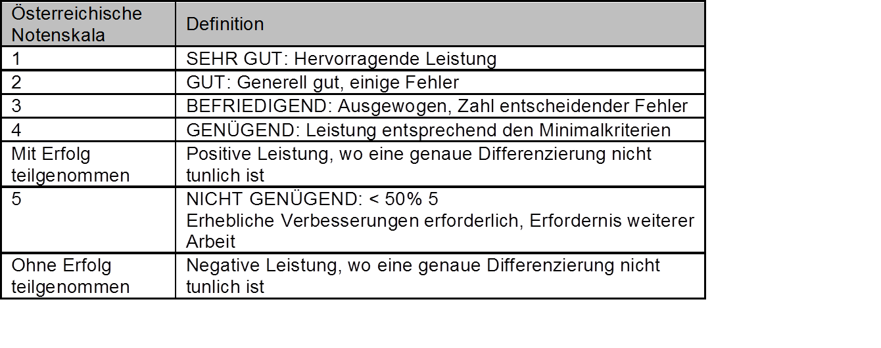
Leistungsbewertung
die Prüfungen sind in mündlicher oder schriftlicher Form oder als Projektarbeiten abzulegen

Slide 7
Akademische Grade
Bachelorgrade:
Bachelor of Arts BA
Bachelor of Science BSc
Master- bzw. Diplomgrade:
Diplom-Ingenieur/Diplom-Ingenieurin DI oder Dipl.-Ing.
Doktor/Doktorin der gesamten Heilkunde Dr. med. univ.
Doktor/Doktorin der Zahnheilkunde Dr. med. dent.
Magister/Magistra … (auslaufend) Mag. …
Master of Arts MA
Master of Science MSc
Doktorgrade:
Doktor/Doktorin … Dr. …
Doctor of Philosophy …PhD

Slide 8
Studiengebühren
Studierende aus Österreich und den EU-Mitgliedstaaten zahlen an den Universitäten keine Studiengebühren. Für Nicht-EU-Bürger gilt diese Regelung nicht, für sie bleiben die Studiengebühren erhalten. (363,36 EUR pro Semester) Auch Studierende, die die Regelstudienzeit um 2 Semester überschreiten, werden zur Kasse gebeten.
im Gegensatz zu den Universitäten erheben die Fachhochschulen Studiengebühren in Höhe von 363,36 EUR pro Semester. Manche FHs sind nicht gebührenpflichtig .
Privatuniversitäten verlangen Studiengebühren bis zu 44.000 EUR für ein gesamtes Bachelorstudium.
alle Studierenden an österreichischen Hochschulen zahlen pro Semester einen Studierendenbeitrag von derzeit 17,50 EUR.

Slide 9
Unterstützung der Studierenden
Stipendium: monatliche Studienbeihilfe liegen zwischen 5-679 EUR bei folgenden Voraussetzungen: sozialen Förderungswürdigkeit, günstige Studienerfolg, vor 30. Lebensjahr begonnene Studium
Studentenwohnheime: günstiges Wohnen, Heimträger meistens private Vereine
Hochschul-Mensen: von einer nationalen Betriebsgesellschaft unterhalten
Krankenversicherung: Mitversicherung bei den Eltern, kostengünstige Selbstversicherung (1/2 übernimmt der Staat)
Möglichkeit des Fernstudiums: am Zentren für Fernstudium- nur bei manchen Studiengängen möglich, Lehrveranstaltungen finden vorwiegend an Wochenenden statt, Prüfungen auch durch Videokonferenzprüfungen angeboten

Slide 10
Quellen:
Institut für Bildungsforschung Wien http://www.bic.at/downloads/at/brftipps/0_1_bildungssystem_de.pdf
http://www.bmwf.gv.at
http://www.stipendium.at

Slide 11
Danke für Ihre Aufmerksamkeit!

